Slide 1

软件技术基础
主讲：许欢
杭州电子科技大学自动化学院
信息与控制研究所
xuhuan@hdu.edu.cn
（600）13634106376

Slide 2
第四章 数据库基础
4.1 数据库系统概述
4.2 关系数据库理论
4.3 关系数据库标准查询语言
4.4 数据库的安全性和完整性

Slide 3
4.1 数据库系统概述—数据模型
数据模型
数据模型是对现实世界进行抽象的工具。提取现实世界的某些特征，可以构造反映这些特征的模型
数据模型的构成
数据结构
确定实体及其联系按照何种方式存贮。
描述系统的静态特性。
数据操作
允许对数据进行何种操作 (如查询、插入、删除和修改)。
描述系统的动态特性。
约束条件
完整型约束。如输入年龄的区间范围。

Slide 4
4.1 数据库系统概述—数据模型
数据模型
数据模型的类型
概念模型（信息模型）
不涉及信息在计算机中表示和实现，按照用户角度进行数据信息建模，不考虑数据的操作，而只是用比较有效的、自然的方式描述现实世界的数据及数据之间的关系，用于数据库设计
数据模型（结构数据模型）
指数据库中数据的存贮和组织方式，即在计算机中如何表示实体以及实体之间的联系。它是数据库系统的核心和基础

Slide 5
4.1 数据库系统概述—数据模型
几个概念
实体(entity)：被认识的客观存在的可识别事物即为实体。例如一名员工就是一个实体，是真实的员工在人头脑中的概念。实体也可以是抽象的，如天气、满意度等。
属性(property)：实体具有的某一特性称为属性。例如一名员工的属性可以由ID号、姓名、性别、年龄、职务和部门等组成，这些特征的组合标识了一名员工。
实体集：同类实体的集合称为实体集。例如全体员工即为一个实体集。
键(key）：能唯一标识一个实体的属性及属性值，键有时也叫做关键字。例如学号是学生实体的键、编号是书实体的键。

Slide 6
4.1 数据库系统概述：E-R模型
概念模型的表示方法
实体联系（ E-R）模型
E-R模型的概念
它是描述概念世界、建立概念模型的实用工具。
数据库的设计过程一般先使用E-R图描述组织模式，在进一步转换为任何一种DBMS支持的数据模型。
E-R图三要素
实体：用矩形框表示，框内标注实体名称。
属性：用椭圆形表示，用连线与实体连接起来。
实体间的联系：用菱形框表示，框内标注联系的名称。
Notes:
概念模型的表示方法

Slide 7
4.1 数据库系统概述：E-R模型
实体联系（ E-R）模型
联系的三种类型
一对一联系(1:1)：设A,B为两个实体集，若A中的每个实体至多和B中的一个实体有联系，反过来，B中的每个实体至多和A中的一个实体有联系，称A对B或B对A是1:1联系。
例如，学校和正校长之间就是1:1联系。
实体型1
1
联系名
1
实体型2
1:1联系

Slide 8
4.1 数据库系统概述：E-R模型
实体联系（ E-R）模型
联系的三种类型
一对多联系(1:n)：如果A中的每个实体可以和B中的多个实体有联系，而B中的每个实体至多和A中的一个实体有联系，称A对B是1:n联系。
例如，学校和教师之间就是1:n联系；班级和学生之间也是1:n联系。
实体型1
1
联系名
n
实体型2
1:n联系

Slide 9
4.1 数据库系统概述：E-R模型
实体联系（ E-R）模型
联系的三种类型
多对多联系(m:n)：如果A中的每个实体可以和B中的多个实体有联系，反过来，B中的每个实体可以和A中的多个实体有联系，称A对B是m:n联系或B对A是m:n联系。 例如，一门课程可以同时有多个学生选修；一个学生也可以同时选修多门课程，课程和学生之间是多对多联系。又如，一个项目可以由多个员工参与，员工也可以同时参与多个项目，项目和员工之间是多对多联系
实体型1
m
联系名
n
实体型2
m:n联系

Slide 10
4.1 数据库系统概述：E-R模型
E-R模型举例
例：用E-R图描述图书信息管理（借阅）的数据类型。
分析：
图书包括编号、书名、作者、定价和位置属性；
借书人包括姓名、借书证号和单位属性；
每个借书人可以借多本书，同一本书也可以相继被几个借书人借阅；
由分析可知，有两个实体集，即借书人和图书，它们之间是多对多关系，对应的E-R图可以表示为：

Slide 11
编号
书名
作者
定价
位置
图书
m
借书
n
借书人
姓名
借书证号
单位

Slide 12
4.1 数据库系统概述：常用数据模型
结构数据类型
常用数据模型
非关系模型（早期数据模型）
层次模型（Hierarchical Model）
网状模型（Network Model）
关系模型（Relational Model）
后关系模型
面向对象模型（Object Oriented Model）
非关系数据库（NoSQL）
Notes:
最常用的结构数据模型

Slide 13
4.1 数据库系统概述：常用数据模型
层次模型
层次模型是数据库系统中最早使用的模型，它的数据结构类似一颗倒置的树，每个节点表示一个记录类型，记录之间的联系是一对多的联系。
结点满足的条件:
有且只有一个结点无双亲(这个结点称为根结点)。
其它结点有且只有一个双亲结点。
节点1
根节点
节点2
节点3
叶节点
节点4
节点5
叶节点
叶节点
层次模型

Slide 14
4.1 数据库系统概述：常用数据模型
层次模型的特点
结构简单，容易实现
对于某些特定的应用系统效率很高
如果需要动态访问数据（如增加或修改记录类型）时，效率并不高
对于一些非层次性结构（如多对多联系），层次模型表达起来比较繁琐和不直观。

Slide 15
4.1 数据库系统概述：常用数据模型
节点1
节点2
网状模型
网状模型可以看作是层次模型的一种扩展。它采用网状结构表示实体及其之间的联系。一个节点可以没有父节点；也可以有多于一个的父节点
结点满足的条件
一个结点可以有多个双亲结点
多个结点无双亲结点。
学生
课程
节点3
选课
（a）
节点1
节点2
节点3
节点4
（b）

Slide 16
4.1 数据库系统概述：常用数据模型
网状模型的特点
与层次模型相比，提供了更大的灵活性，能更直接地描述现实世界，性能和效率也比较好
网状模型的缺点是结构复杂，用户不易掌握，记录类型联系变动后涉及链接指针的调整，扩充和维护都比较复杂。

Slide 17
4.1 数据库系统概述：常用数据模型
关系模型
关系模型是目前应用最多、也最为重要的一种数据模型。关系模型建立在严格的数学概念基础上，采用二维表格结构来表示实体和实体之间的联系。二维表由行和列组成。
教师信息表
TNO(教师编号)
NAME(姓名)
GENDER(性别)
TITLE(职称)
DEPT(系别)
805
李奇
女
讲师
基础部
856
薛智永
男
教授
信息学院
课程信息表
CNO(课程编号)
DESCP(课程名称)
PERIOD(学时)
TNO(主讲老师编号)
005067
微机基础
40
805
005132
数据结构
64
856

Slide 18
4.1 数据库系统概述：常用数据模型
关系模型
关系模型中没有层次模型中的链接指针，记录之间的联系是通过不同关系中的同名属性来实现的。
例如，教师信息表和课程表中都有教师编号属性，如果要查询张三老师讲授课程的情况，可以从教师信息表找到该老师的编号，然后在课程表中找到该编号所对应的课程信息。这个查询中，教师编号将两个表连接起来。

Slide 19
4.1 数据库系统概述：常用数据模型
关系模型的基本特征
建立在关系数据理论之上，有可靠的数学基础
可以描述一对一，一对多和多对多的联系
表示的一致性。实体本身和实体间联系都使用关系描述,关系的每个分量不可再分，即不允许表中表
关系模型的特点
概念清晰，结构简单
实体、实体联系和查询结果都采用关系表示，用户比较容易理解。
关系模型的存取路径对用户是透明的
程序员不用关心具体的存取过程，减轻了程序员的工作负担
具有较好的数据独立性和安全保密性。

Slide 20
4.1 数据库系统概述—数据库系统结构
数据库系统结构
数据库模式和映象
模式（schema）是数据库中全体数据的逻辑结构和特征的描述
模式仅涉及数据结构和属性的描述，不涉及具体的值，模式的一个具体值称为模式的一个实例（instance）。
一个模式可以有很多实例。
一般的数据库管理系统都采用三级模式结构和两级映射（mapping）功能。
Notes:
模式其实就是一种结构和特征的说明。数据库分为多个层，每个层的模式就是层的具体构造。

Slide 21
4.1 数据库系统概述—数据库系统结构
应用程序1
应用程序2
应用程序2
应用程序2
外模式1
外模式2
外模式3
外模式/模式映射
模式
内模式/模式映射
内模式
数据库
数据库的三级模式结构和二级映射

Slide 22
4.1 数据库系统概述—数据库系统结构
三级模式结构
内模式（Internal Schema）（存储模式）
数据物理结构和存贮方式的描述，如存贮使用B+树结构还是Hash方法；索引如何组织；数据是否压缩、是否加密等。
一个数据库只有一个内模式。
模式（Schema）（概念模式，逻辑模式）
以一种数据模型为基础，考虑用户需求，形成数据在逻辑级上的视图。例如，数据记录有哪些数据项，其名称、类型和取值范围，完整性要求和安全要求等
一个数据库只有一个模式。
Notes:
B+树：B树的变体，binary search trees的延伸
B stands for Balanced or Boeing

Slide 23
4.1 数据库系统概述—数据库系统结构
外模式（External Schema）（用户模式）
经过部分屏蔽的用户视图，应用只能访问视图中的数据。
一个数据库可有多个外模式。但一个应用程序使用一个外模式。
外模式通常是模式的子集，也被称为子模式
Notes:
视图：普通用户看到和使用的数据库内容

Slide 24
4.1 数据库系统概述—数据库系统结构
二级映射
数据库系统提供映射功能，使数据库系统中的数据能够具有较高的逻辑独立性和物理独立性。
外模式/模式——映射
定义了外模式/模式之间的对应关系；当模式改变时(例如增加新的属性)，可对映射做改动，外模式保持不变。应用程序依赖于外模式，因此可以保证程序的逻辑独立性。
模式/内模式——映射
定义数据库全局逻辑结构和存贮结构之间的关系。当物理存贮结构改变后，可对映射做相应改变，模式保持不变，从而保证了数据的物理独立性。

Slide 25
4.1 数据库系统概述—数据库管理系统
数据库管理系统（DBMS）
数据库管理系统的主要功能
数据库的定义功能
定义数据库的外模式、模式和内模式
完整性约束
用户权限等
数据操纵功能：
数据插入、删除和修改等操作。
数据库的控制功能：
并发控制、安全性控制、权限控制等。

Slide 26
4.1 数据库系统概述—数据库管理系统
数据库管理系统的主要功能
数据库的维护功能
备份与恢复、数据库重组、性能监视和优化等。
数据字典：
存放用户建立的表、索引等数据库体系结构的描述。
用户修改表和索引等的内容时，DBMS自动更新数据字典。

Slide 27
数据库管理系统的工作过程
下图用读取一个数据库记录为例说明
10. A对读出的数据进行处理
外模式
2. 根据A的外模式
检查用户权限
应用程序A
1. 用DML发读请求
工作区
通讯
单元
DBMS
模式
3. 确定需要读取
的逻辑数据记录
9. 发送读命令执行情况的状态信息
5. 向OS发读记录的命令
4. 根据存贮模式,确定要读取的物理记录
内模式
OS
8. 经过必要的数据变换,将数据送到工作区
6. 执行该命令,读出记录数据
结果缓冲区
DB
7. 在操作系统的控制下,将读出的记录送入缓冲区
Notes:
DML：Data Manipulation Language，数据操作语言

Slide 28
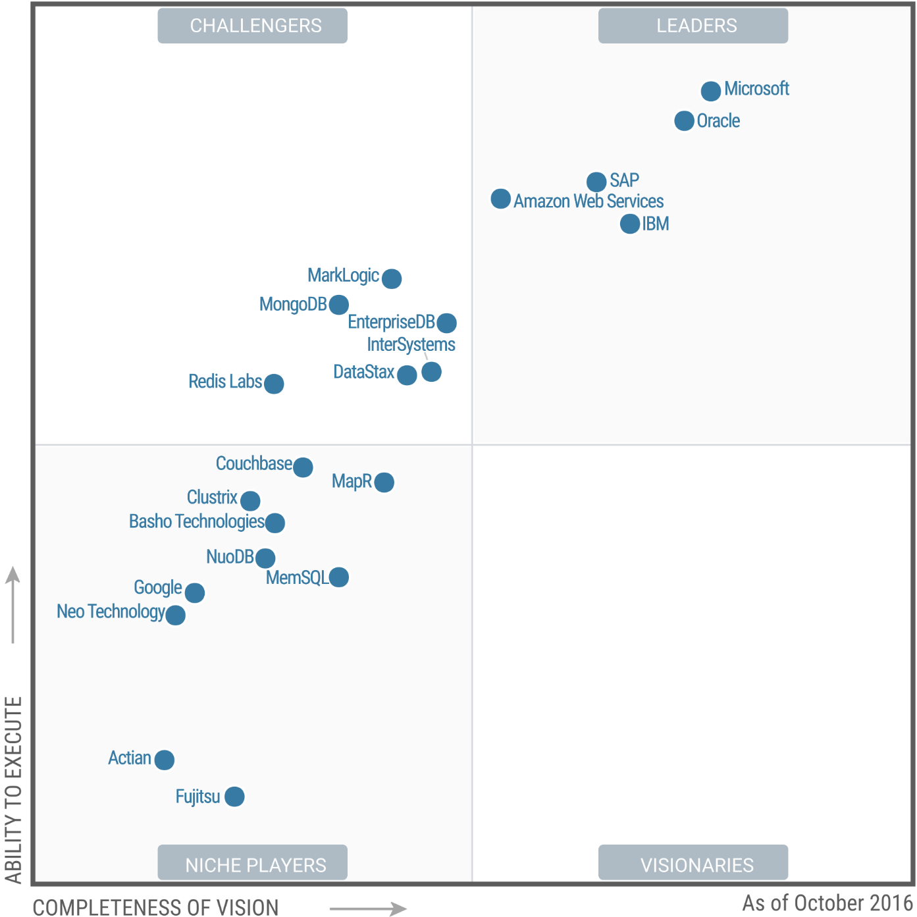
主流数据库管理系统简介
Notes:
Gartner (October 2016)，Magic Quadrant for Operational Database Management Systems
Gartner “Magic Quadrant for Operational Database Management Systems,” by Nick Heudecker, Donald Feinberg, Merv Adrian, Terilyn Palanca, Rick Greenwald, October 2016
神奇四象限

Slide 29
ORACLE数据库管理系统简介
Oracle数据库被认为是业界目前比较成功的关系数据库管理系统。Oracle公司是世界第二大软件供应商，是数据库软件领域第一大厂商（大型机市场除外）。
Oracle数据库可以运行在UNIX、WINDOWS NT等主流操作系统平台，完全支持所有的工业标准，并获得最高认证级别的ISO标准安全性认证。Oracle采用完全开放策略，可以使客户选择最适合的解决方案，同时对开发商提供全力支持。

Slide 30
DB2数据库管理系统简介
DB2是IBM公司的产品，是一个多媒体、Web 关系数据库管理系统，其功能足以满足大中公司的需要，并可灵活地服务于中小型电子商务解决方案。DB2系统在企业级的应用中十分广泛，目前全球 DB2 系统用户超过 6000 万，分布于约 40 万家公司。
2001年，IBM公司兼并了世界排名第四的著名数据库公司Informix，并将其所拥有的先进特性融入到DB2当中，使DB2系统的性能和功能有了进一步提高。
DB2目前支持从PC到UNIX，从中小型机到大型机，从IBM到非IBM（HP及SUN UNIX系统等）的各种操作平台。可以在主机上以主/从方式独立运行，也可以在客户/服务器环境中运行。其中服务平台可以是OS/400，AIX，OS/2，HP-UNIX，SUN-Solaris等操作系统，客户机平台可以是OS/2或Windows, Dos, AIX, HP-UX, SUN Solaris等操作系统。

Slide 31

SQL Server数据库管理系统简介
SQL Server是微软公司开发的大型关系数据库系统, SQL Server只能在Windows系统下运行。
与Microsoft BizTalk Server和Microsoft Commerce Server这两种.NET企业服务器实现集成；
支持Web功能的分析特性；可对Web访问功能的远程OLAP多维数据集的数据资料进行分析。
Web数据访问；在无需进行额外编程工作的前提下，以快捷的方式，借助Web实现与SQL Server数据库和OLAP多维数据集之间的网络连接。
Notes:
OLAP：Online Analytical Processing，在线分析处理
SQL Server vNext CTP 1.0

Slide 32
Access数据库管理系统简介
Access是微软Office办公套件中一个重要成员。只能在Windows系统下运行。
使用向导或自定义方式建立数据库，以及表的创建和编辑功能；
定义表的结构和表之间的关系；
图形化查询功能和标准查询；
建立和编辑数据窗体；
报表的创建、设计和输出；
数据分析和管理的功能；
支持宏扩展（Macro）；
ODBC和ADO接口和标准SQL支持；

